Slide 1

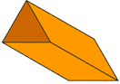
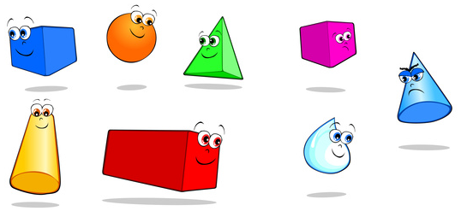

زمن الدرس : حصتان
عنوان الدرس
الأشكال الثلاثية الأبعاد
فكرة الدرس
أتعرف على الأشكال الثلاثية الأبعاد و مخطاطتها وأصفها

Slide 2
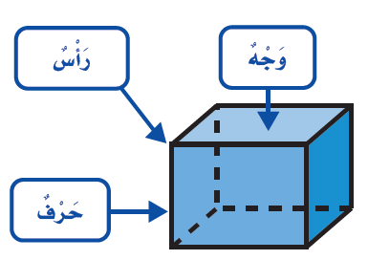
المفردات
تلتقي ثلاثة أوجه
أو أكثر في رأس
سطح مستوٍ
الشكل الثلاثي الأبعاد
هو مجسم له طول وعرض وارتفاع
( ثلاثة أبعاد )
ارتفاع
يلتقي وجهان في حرف
عرض
طول

Slide 3
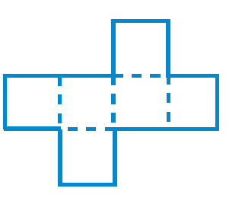
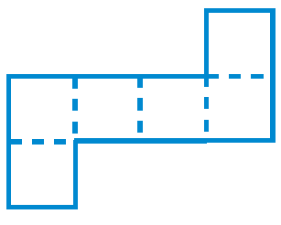
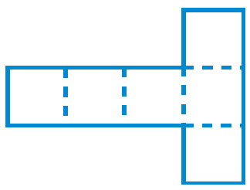
المكعب
مخطط المكعب
عبارة عن 6مربعات متطابقة
1
2
3
4
5
6
7
8
1
2
3
4
5
6
7
8
9
10
11
1
12
2
3
4
5
6
عدد الأوجه
عدد الرؤوس
عدد الأحـرف

Slide 4
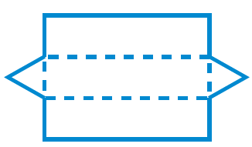
المنشور
الثلاثي
المخطط
1
2
3
4
5
1
2
3
4
5
6
7
8
1
9
2
3
4
5
6
عدد الأوجه
عدد الرؤوس
عدد الأحـرف

Slide 5



شكل
مخطط الأسطوانة
الأسطوانة
دائرتان ومستطيل
1
2
0
0
عدد الأوجه
عدد الرؤوس
عدد الأحـرف

Slide 6

المنشور
الرباعي
المخطط
1
2
3
4
5
6
7
8
1
2
3
4
5
6
7
8
9
10
11
1
12
2
3
4
5
6
عدد الأوجه
عدد الرؤوس
عدد الأحـرف

Slide 7
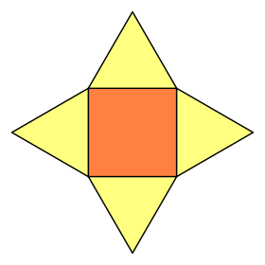
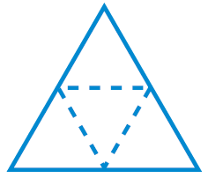
الهرم
الهرم
الرباعي
الثلاثي
عدد الأحـرف :
عدد الرؤوس :
عدد الأوجــه :
عدد الأحـرف :
عدد الرؤوس :
عدد الأوجــه :
8
6
5
4
5
4

Slide 8
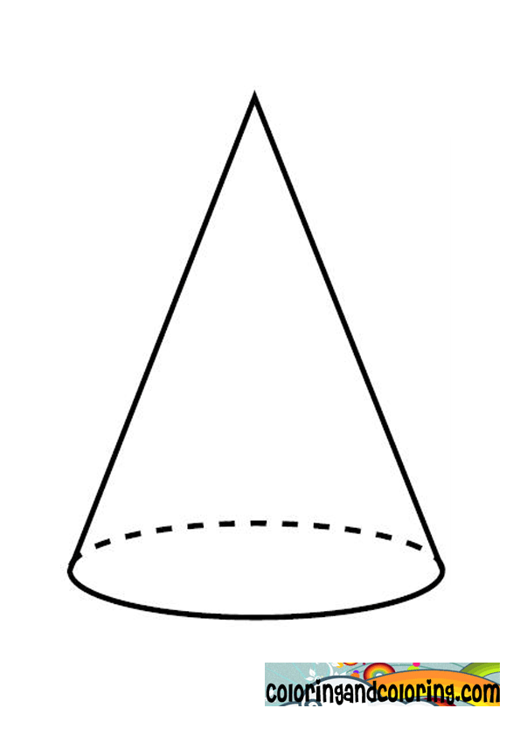
الكرة
المخروط
عدد الأوجــه :
عدد الرؤوس :
عدد الأحـرف :
عدد الأوجــه :
عدد الرؤوس :
عدد الأحـرف :
0
1
0
1
0
0

Slide 9

استخدم
بالتعاون مع أفراد مجموعتك
استراتيجية العدسة المكبرة ( كبِّر إجابتك )
في
معرفة اسم الشكل ووصفه وتصنيفه
ملاحظة : نتوقف على هذه الشريحة لمدة 10 دقائق نوزع ورق عمل استراتيجية ( كبَّر إجابتك ) على المجموعات وبعد التصحيح ننتقل للشرائح التالية ونناقش كل مجموعة عن حلها وذلك بتوجيه سؤال لكل طالب في المجموعة للتأكد أن جميع أفراد المجموعة شاركوا في عملية الحل .

Slide 10



استراتيجية العدسة المكبرة ( كبِّر إجابتك )
أكتب اجابتك بعد التكبير
عدد الأوجــه :
عدد الأحـرف :
عدد الرؤوس :
اسم الشــــكل :
حاول أن تكبر السؤال باستخدام العدسة

Slide 11

استراتيجية العدسة المكبرة ( كبِّر إجابتك )
أكتب اجابتك بعد التكبير
عدد الأوجــه :
عدد الأحـرف :
عدد الرؤوس :
اسم الشــــكل :
حاول أن تكبر السؤال باستخدام العدسة

Slide 12


استراتيجية العدسة المكبرة ( كبِّر إجابتك )
أكتب اجابتك بعد التكبير
عدد الأوجــه :
عدد الأحـرف :
عدد الرؤوس :
اسم الشــــكل :
حاول أن تكبر السؤال باستخدام العدسة

Slide 13

استراتيجية العدسة المكبرة ( كبِّر إجابتك )
أكتب اجابتك بعد التكبير
عدد الأوجــه :
عدد الأحـرف :
عدد الرؤوس :
اسم الشــــكل :
حاول أن تكبر السؤال باستخدام العدسة

Slide 14

استراتيجية العدسة المكبرة ( كبِّر إجابتك )
أكتب اجابتك بعد التكبير
عدد الأوجــه :
عدد الأحـرف :
عدد الرؤوس :
اسم الشــــكل :
حاول أن تكبر السؤال باستخدام العدسة

Slide 15


فقرة
تعرَّف و اكسب

Slide 16

تقييم الدرس
الصف الرابع ب
مجموعة | رضوان | راكان | أيمن | سامر
الكويت
الأشكال ثلاثية الأبعاد
مجموعة | إياد | ي . غيلان | يزن حمزه | عمار
السعودية
الاسم : ..............................
سمِّ شكلين من الأشكال ثلاثية الأبعاد لهما 6 أوجه ؟
مجموعة | أحمد رزق | ع . وحيد | ي . زيلعي
الإمارات
مجموعة | ع . دايلي | ع . غيلان | م . دايلي | مناف
عمان
مجموعة | أصيل | م . مهاجر | م . زكري | مالك
البحرين
معلم الرياضيات
أ. توفيق علي ز كري

